Slide 1
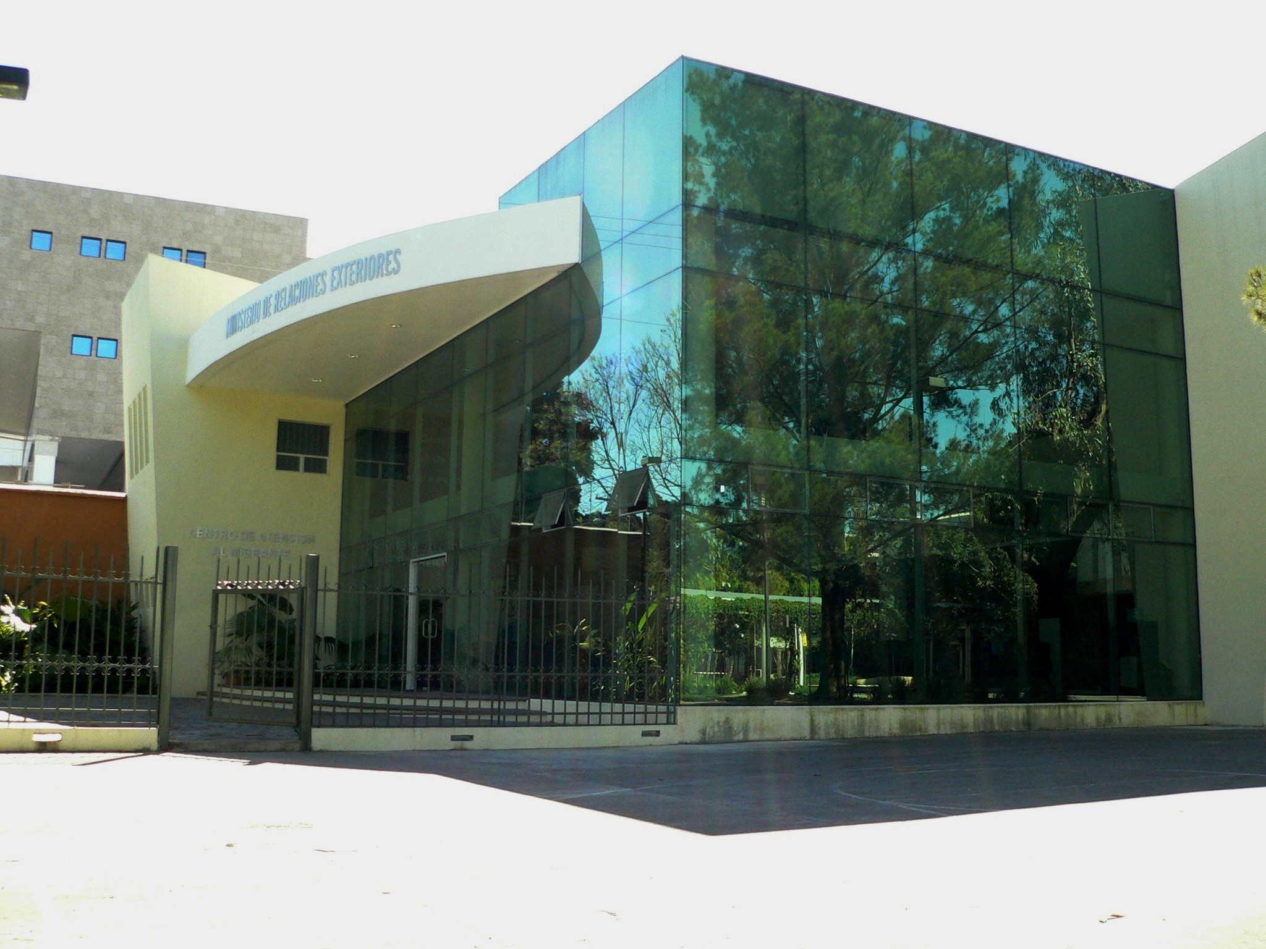

MINISTERIO DE RELACIONES EXTERIORES DE GUATEMALA
Formulación Presupuestaria
Multianual 2019-2023
Mayo 2018

Slide 2
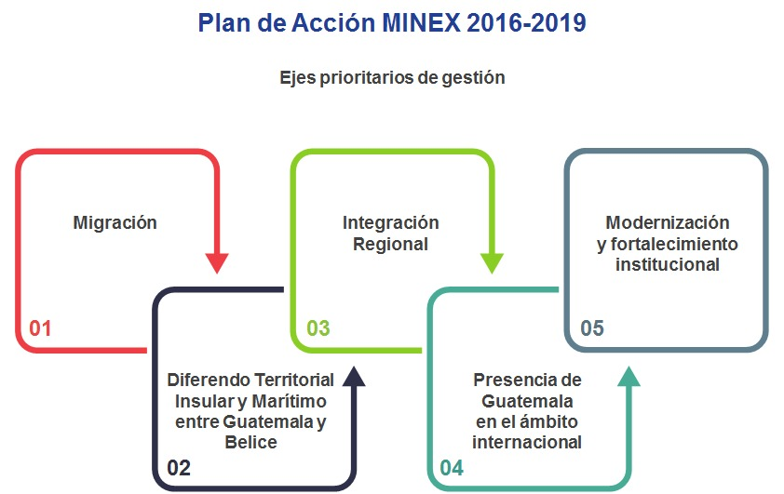
Política Exterior de Guatemala

Slide 3
I. Análisis del Presupuesto 2015-2018
Simple Project Manager
Consideraciones
Como se proyecta elevar la ejecución para 2018.
Cumpliendo con el Plan Operativo Anual y Plan Anual de Compras.
Seguimiento ante las instancias correspondientes para el apoyo a la gestión que se realiza respecto de la ejecución en el exterior y planta central.
Coordinación con el Ministerio de Gobernación y Dirección General de Migración para la implementación del proyecto de impresión y entrega del pasaporte en las sedes consulares.
Coordinación con el Consejo Nacional de Atención al Migrante de Guatemala para la ejecución oportuna de su presupuesto.
Gestión permanente con el Ministerio de Finanzas Públicas para aprobación de cuotas financieras solicitadas.
Indicadores
Presupuesto promedio: Q.429.5 millones
DIRECTOS
INDIRECTOS
Ejecución Promedio: 96%; Q410.6 millones
Funcionamiento: 92.7% promedio
Meta de Ejecución 2018: + 3.1% respecto a 2017
Devengado (ejecutado)
Vigente

Slide 4
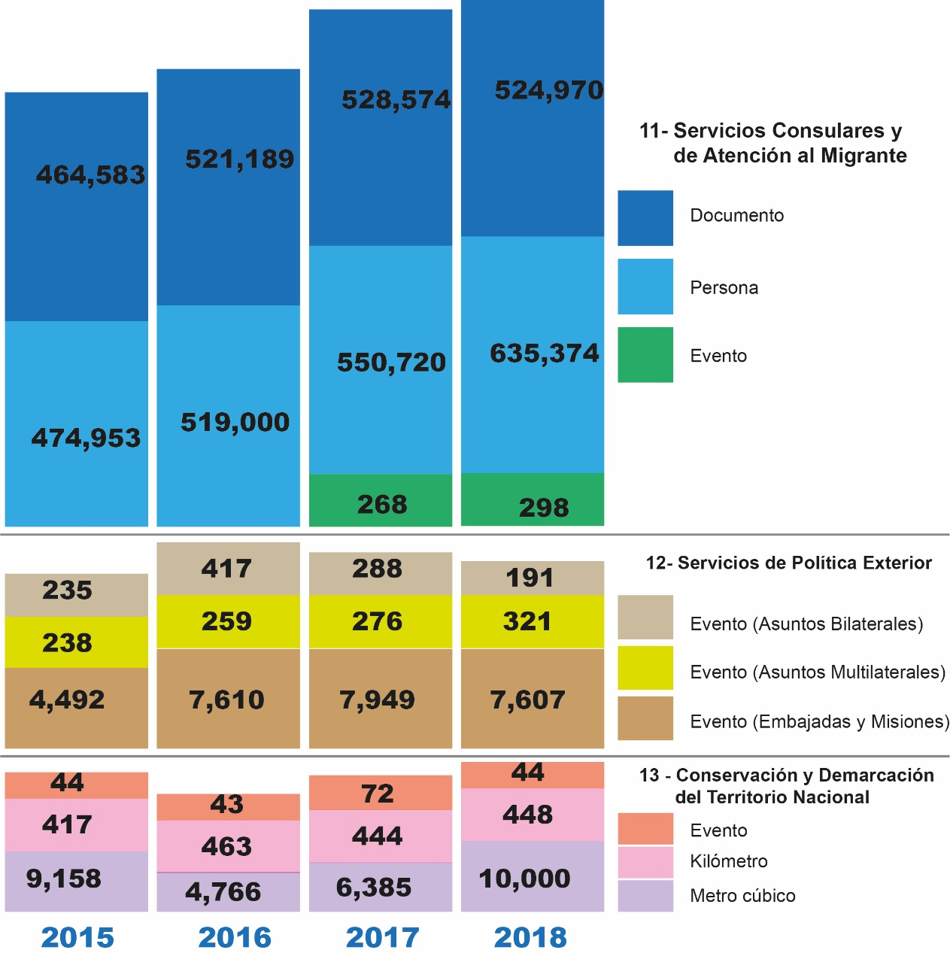
I. Análisis del Presupuesto 2015-2018
Simple Project Manager
Comportamiento de las Metas Físicas
Comportamiento por programa (En millones de Quetzales)
Devengado (ejecutado)
Vigente
Devengado (ejecutado)
Vigente

Slide 5
II. Continuidad de Programas 2019-2023
Simple Project Manager
Metas Físicas
Programa 11 Servicio Consular y de Atención al Migrante
El aumento entre los escenarios se destina al fortalecimiento institucional, tomando en cuenta que con el mismo se cubre parte del déficit de arrastre con lo cual se pretende ocupar los puestos vacantes y cubrir todos los compromisos derivados de la ampliación de la Red Consular y Apertura de Embajadas realizada entre 2017 y 2018.
El Aumento entre escenarios 2019 se destina a cobertura o fortalecimiento?

Slide 6

SERVICIOS CONSULARES Y DE ATENCIÓN AL MIGRANTE
Prioridad Estratégica K’ATUN 2032
III. Programa priorizado (programa 11)
Ubicación Geográfica de los Beneficiarios
Servicio Exterior
-3800-
Fortalecimiento de las capacidades
del Estado para responder a
los desafíos del desarrollo
Prioridad Presidencial
Gobierno Abierto y Transparente
Meta Estratégica de Desarrollo
DESCRIPCIÓN
Servicios de documentación, atención, asistencia y protección consular a los guatemaltecos que radican en el exterior
Impacto Social Estimado
Fortalecer los servicios consulares y migratorios para los guatemaltecos en el exterios
En 2032, el Estado de Guatemala cuenta con una contundente política exterior vinculada con los requerimientos e intereses nacionales, y con apego a los parámetros de cooperación con la comunidad internacional.
Para el 2019 se ha incrementado en 22.1% la cobertura de los servicios consulares y migratorios para los guatemaltecos en el exterior e interior del país.
22.1%
¿A quién se entrega?
PRESUPUESTO ESTIMADO 2019
(En Q millones)
Población Objetivo:
Cantidad: 2,914,053
Población Beneficiada:
Cantidad: 642,760
Q 162.5
Notes:
Para el 2019 se ha incrementado en 22.1% la cobertura de los servicios consulares y migratorios para los guatemaltecos en el exterior e interior del país

Slide 7
Servicios de Política Exterior
Prioridad Estratégica K’ATUN 2032
III. Programa priorizado (programa 12)
Fortalecimiento de las capacidades
del Estado para responder a
los desafíos del desarrollo
Ubicación Geográfica de los Beneficiarios
Servicio Exterior
-3800-
Prioridad Presidencial
Gobierno Abierto y Transparente
Meta Estratégica de Desarrollo
DESCRIPCIÓN
Gestión político diplomática de carácter bilateral, multilateral y regional en respresentación del Estado de Guatemala
En 2032, el Estado de Guatemala cuenta con una contundente política exterior vinculada con los requerimientos e intereses nacionales, y con apego a los parámetros de cooperación con la comunidad internacional.
Impacto Estimado
Posicionar la Politica Exterior de Guatemala, mediante la gestión institucional del Ministerio de Relaciones Exteriores
¿A quién se entrega?
PRESUPUESTO ESTIMADO 2019
(En Q millones)
Estado de Guatemala
Q 190.5
Notes:
Para el 2019 se ha incrementado en 22.1% la cobertura de los servicios consulares y migratorios para los guatemaltecos en el exterior e interior del país

Slide 8
Impresión y entrega inmediata de pasaportes en los Estados Unidos de América, México y Canadá
Prioridad Estratégica K’ATUN 2032
IV. Proyectos Estratégicos
Fortalecimiento de las capacidades
del Estado para responder a
los desafíos del desarrollo
BENEFICIARIOS TOTALES
Prioridad Presidencial
130 mil personas aproximadamente
Gobierno Abierto y Transparente
Meta Estratégica de Desarrollo
DESCRIPCIÓN
Impresión y entrega de pasaportes en 8 sedes consulares de Guatemala en los Estados Unidos de América, en la sede consular de Guatemala en Tijuana, Baja California, de los Estados Unidos Mexicanos y en las sedes consulares de Guatemala en Montreal y Ottowa, Canadá. Con el objetivo de acercar y facilitar el servicio a los connacionales en el exterior y reducir la vulnerabilidad de los guatemaltecos migrantes
En 2032, el Estado de Guatemala cuenta con una contundente política exterior vinculada con los requerimientos e intereses nacionales, y con apego a los parámetros de cooperación con la comunidad internacional.
CLASIFICACIÓN POR TIPO DE GASTO
Programa
Servicios Consulares y de Atención al Migrante
Inversión y funcionamiento
-3800-
Producto/subproducto
PRESUPUESTO ESTIMADO 2019
(En Q millones)
Q 5.1
Población guatemalteca que recibe servicios de documentación, asistencia, atención y protección consular-migratoria en el exterior.
Servicios de documentación a guatemaltecos en el exterior
Fecha de Inicio
2019

Slide 9
Ampliación de la red consular, Estados Unidos de América, México y Canadá
Prioridad Estratégica K’ATUN 2032
IV. Proyectos Estratégicos
BENEFICIARIOS TOTALES
Fortalecimiento de las capacidades
del Estado para responder a
los desafíos del desarrollo
Prioridad Presidencial
150,000 personas
aproximadamente
Gobierno Abierto y Transparente
Meta Estratégica de Desarrollo
DESCRIPCIÓN
Apertura de los Consulados de Guatemala en Riverhead, Nueva York, en Omaha, Nebraska, los Estados Unidos de América; en Yucatán, Mérida en los Estados Unidos Mexicanos; en Alberta, Toronto Canadá, con el objetivo reducir la vulnerabilidad de los guatemaltecos migrantes, facilitando el acceso de los servicios de documentación , atención, asistencia y protección consular y reducir la vulnerabilidad
En 2032, el Estado de Guatemala cuenta con una contundente política exterior vinculada con los requerimientos e intereses nacionales, y con apego a los parámetros de cooperación con la comunidad internacional.
CLASIFICACIÓN POR TIPO DE GASTO
Programa
Inversión y funcionamiento
-3800-
Servicios Consulares y de Atención al Migrante
Producto/subproducto
Q 12.5
PRESUPUESTO ESTIMADO 2019
(En Q millones)
Población guatemalteca que recibe servicios de documentación, asistencia, atención y protección consular-migratoria en el exterior.
Servicios de documentación a guatemaltecos en el exterior
Fecha de Inicio
2019

Slide 10
Apertura de Embajadas en la República de Indonesia y ante el Reino de Tailandia
Prioridad Estratégica K’ATUN 2032
IV. Proyectos Estratégicos
BENEFICIARIO
Fortalecimiento de las capacidades
del Estado para responder a
los desafíos del desarrollo
Prioridad Presidencial
ESTADO DE GUATEMALA
Gobierno Abierto y Transparente
Meta Estratégica de Desarrollo
DESCRIPCIÓN
Apertura de Embajadas en la República de Indonesia y ante el Reino de Tailandia, con el objetivo de consolidar la relación bilateral, propiciando oportunidades de intercambio económico comercial, inversión en el país, así como apoyo político en los foros internacionales.
En 2032, el Estado de Guatemala cuenta con una contundente política exterior vinculada con los requerimientos e intereses nacionales, y con apego a los parámetros de cooperación con la comunidad internacional.
CLASIFICACIÓN POR TIPO DE GASTO
Programa
Inversión y funcionamiento
-3800-
Servicios de Política Exterior
Producto/subproducto
PRESUPUESTO ESTIMADO 2019
(En Q millones)
Q 10.8
Gestiones político diplomáticas para el fortalecimiento de las relaciones internacionales
Gestiones político diplomáticas para el fortalecimiento de las relaciones internacionales en el ámbito bilateral, multilateral y regional
Fecha de Inicio
2019

Slide 11

MUCHAS GRACIAS

